Slide 1


BTS CPRP
Conception de Processus de Réalisation de Produits
Pour donner forme aux objets de demain…

Slide 2
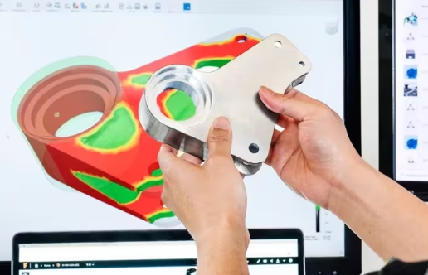
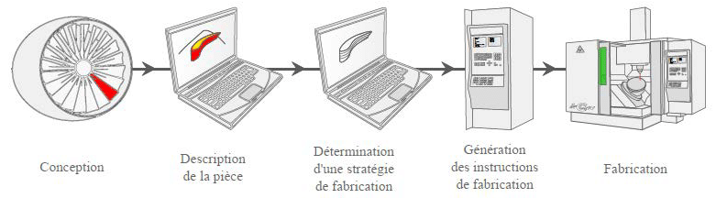
Tu es curieux de voir comment on passe d’un dessin sur ordi à un vrai produit ?
Le BTS CPRP est fait pour toi !

Slide 3
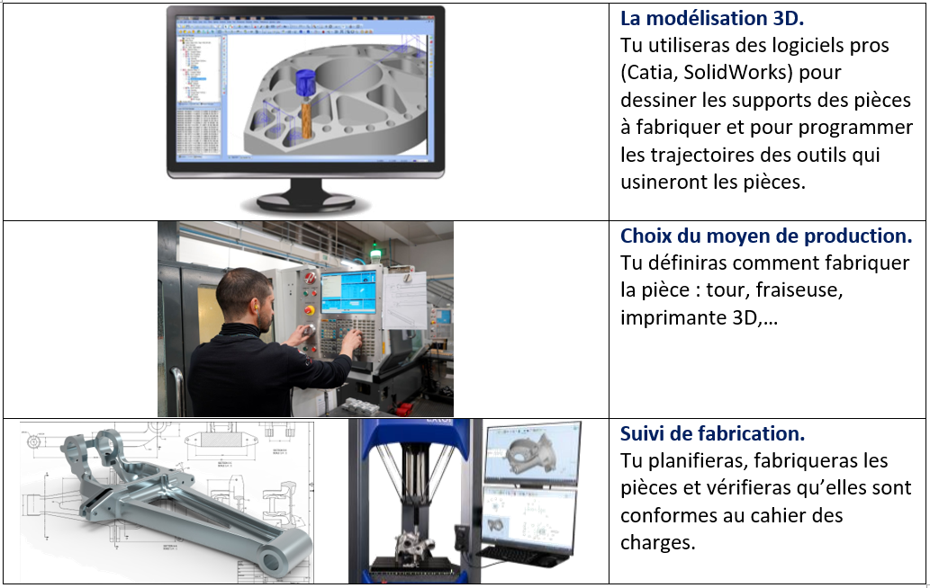
Qu’est-ce que l’on apprend en BTS CPRP ?

Slide 4
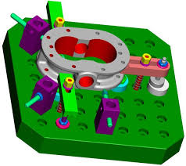
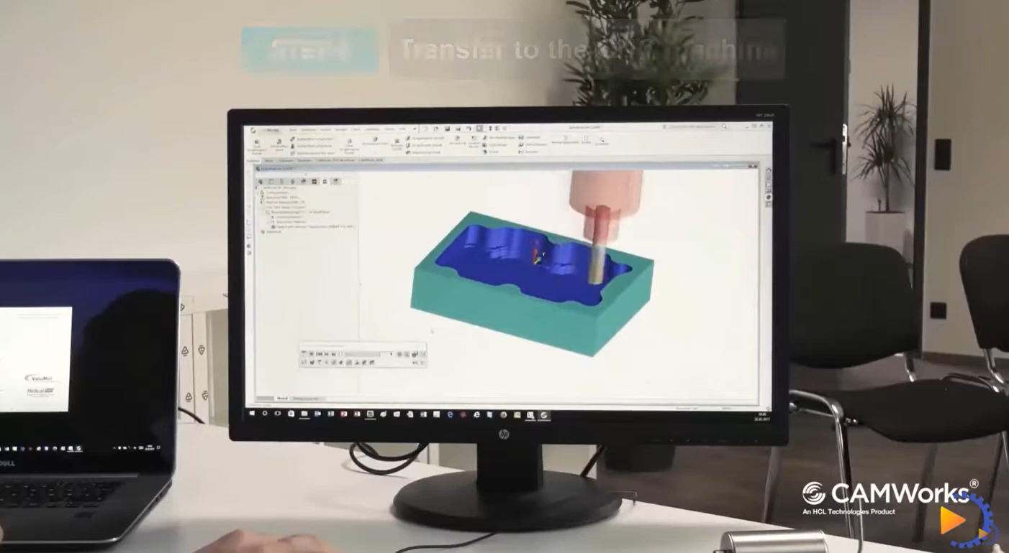
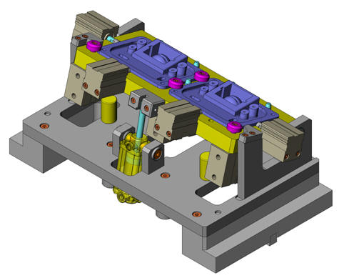
Conception de porte-pièces
Simulation d’usinages

Slide 5
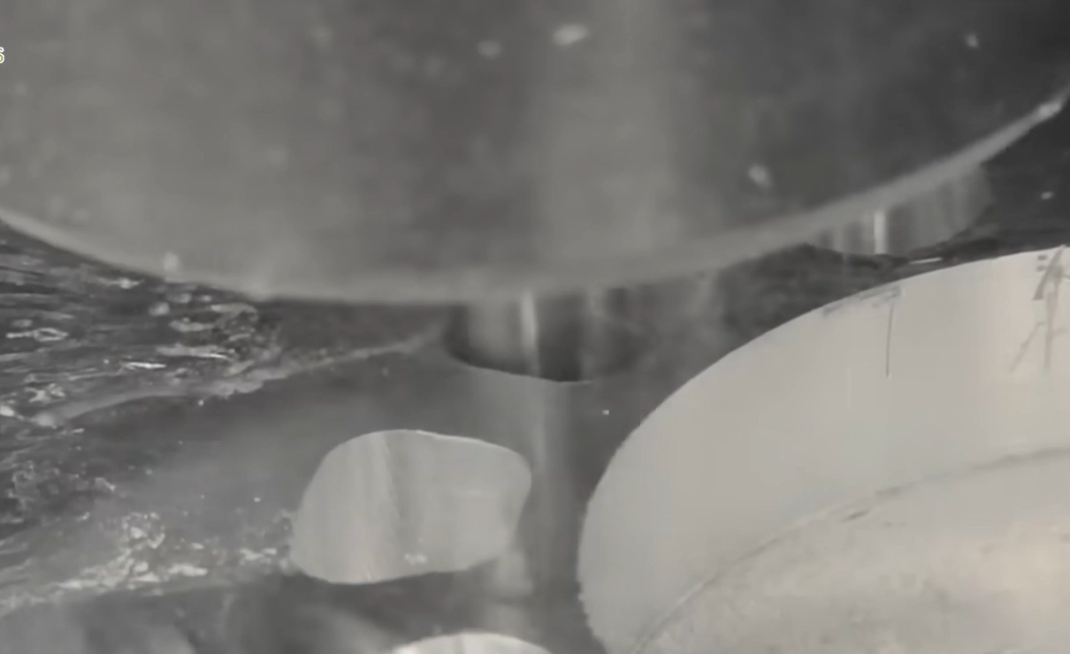
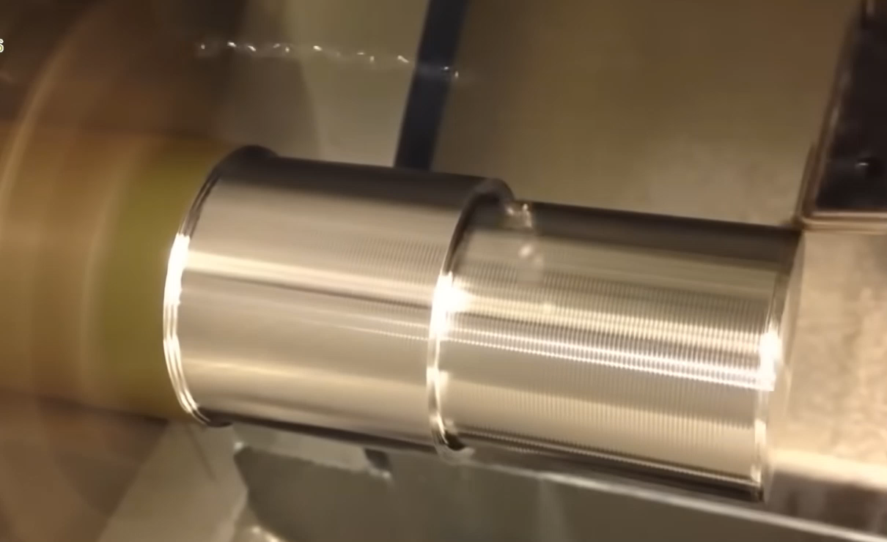
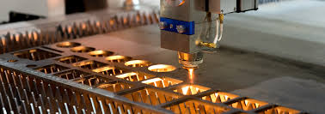
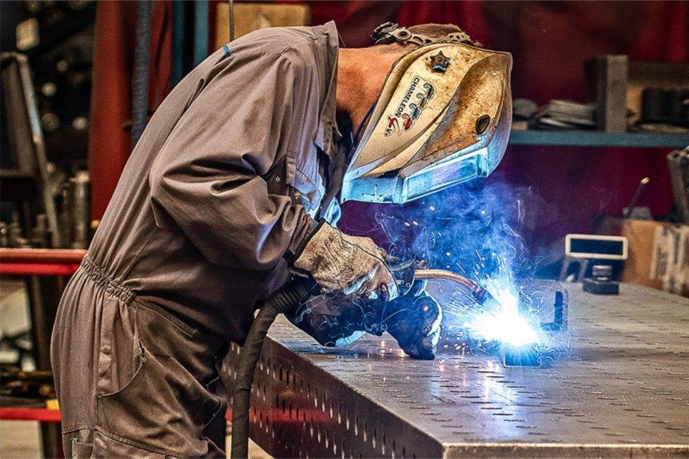
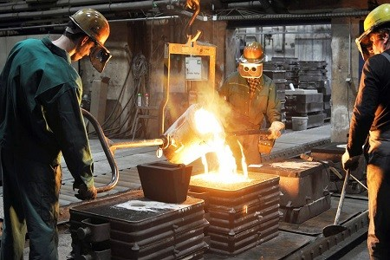
Choix du moyen de production

Slide 6
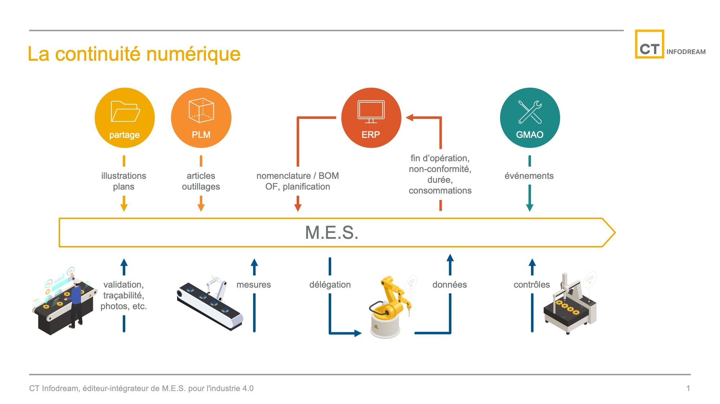
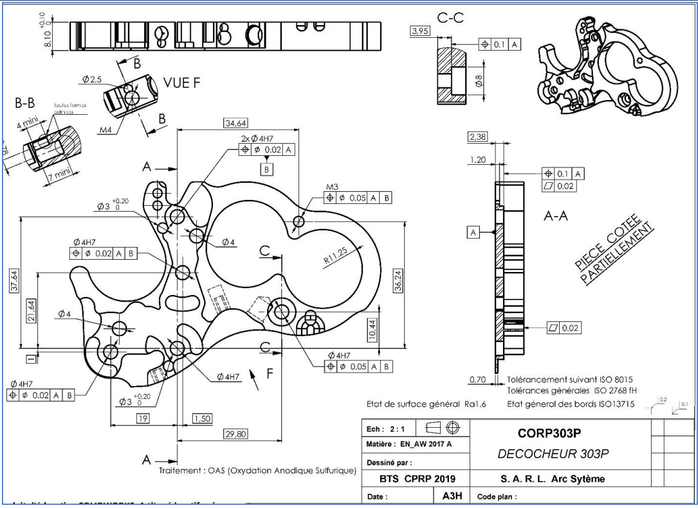
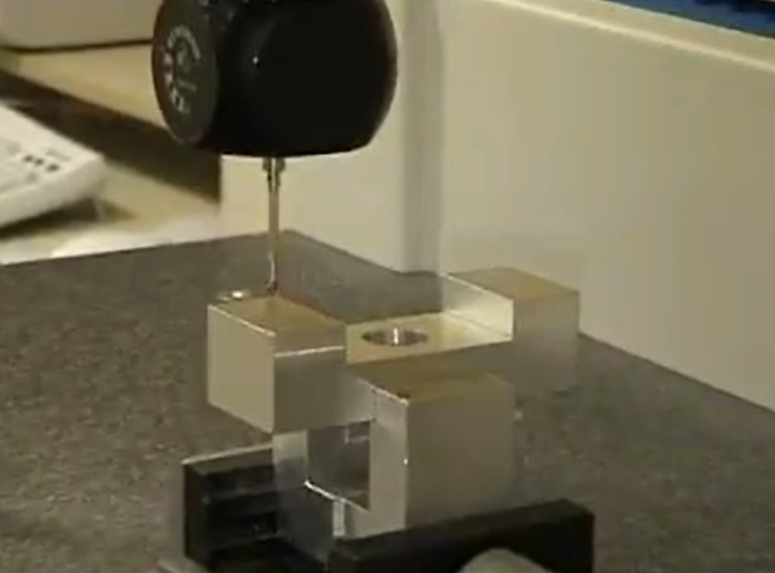
Suivi de fabrication
Validation d’une pièce

Slide 7
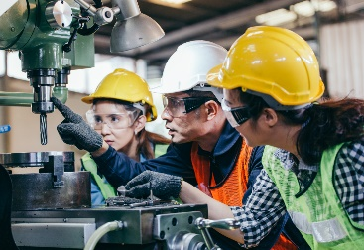
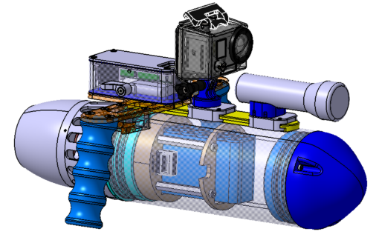
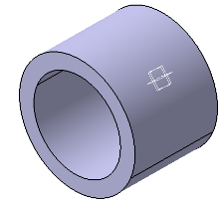
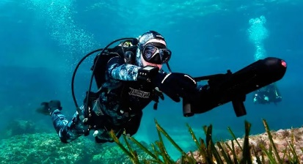
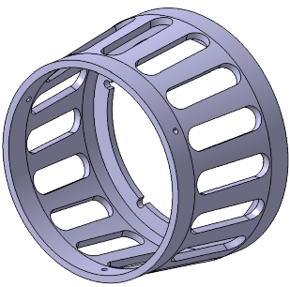
Déroulement de la formation
Formation en 2 ans.
8 semaines de stage en 1ère année
5 semaines de projet avec les BTS CPI, en 2ème année,
8 semaines de projet industriel, en 2ème année
Exemples de projets réalisés par les étudiants
Scooter sous-marin

Slide 8

Que fait-on après un BTS CPRP ?
Tu peux :
• Entrer directement dans la vie active comme technicien méthodes, programmateur en fabrication, contrôleur de fabrication, …
• Continuer tes études en licence Pro,
• Continuer tes études en école d’ingénieur suite à une classe Prépa ATS.

Slide 9
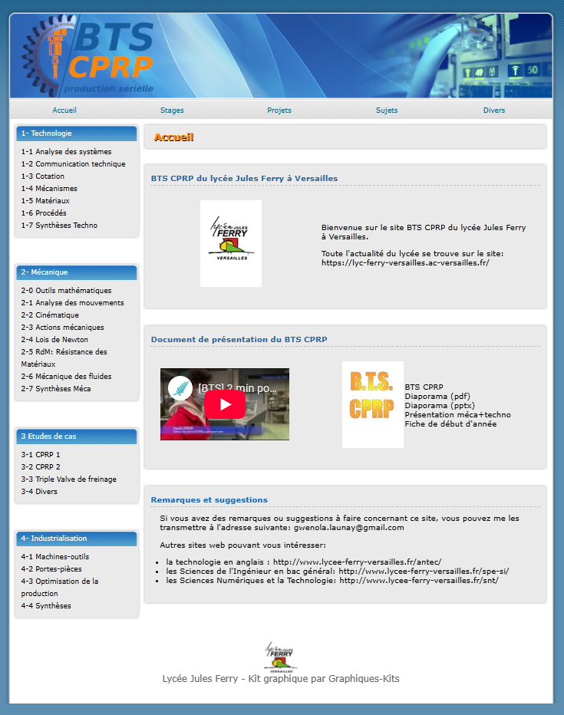
Informations utiles
Inscription sur ParcourSup.
Si vous avez des questions, venez à notre rencontre en salle 0-24
ou contactez-nous à l’adresse :
gwenola.launay@ac-versailles.fr
https://www.lycee-ferry-versailles.fr/cprp/

